Slide 1
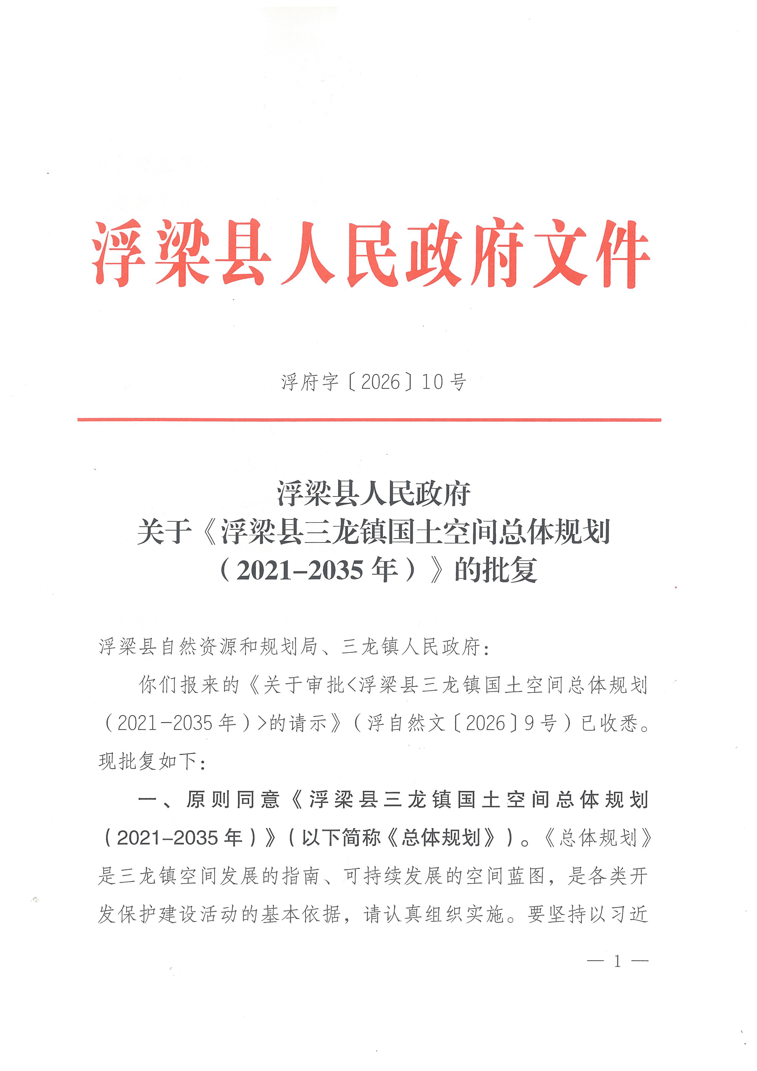
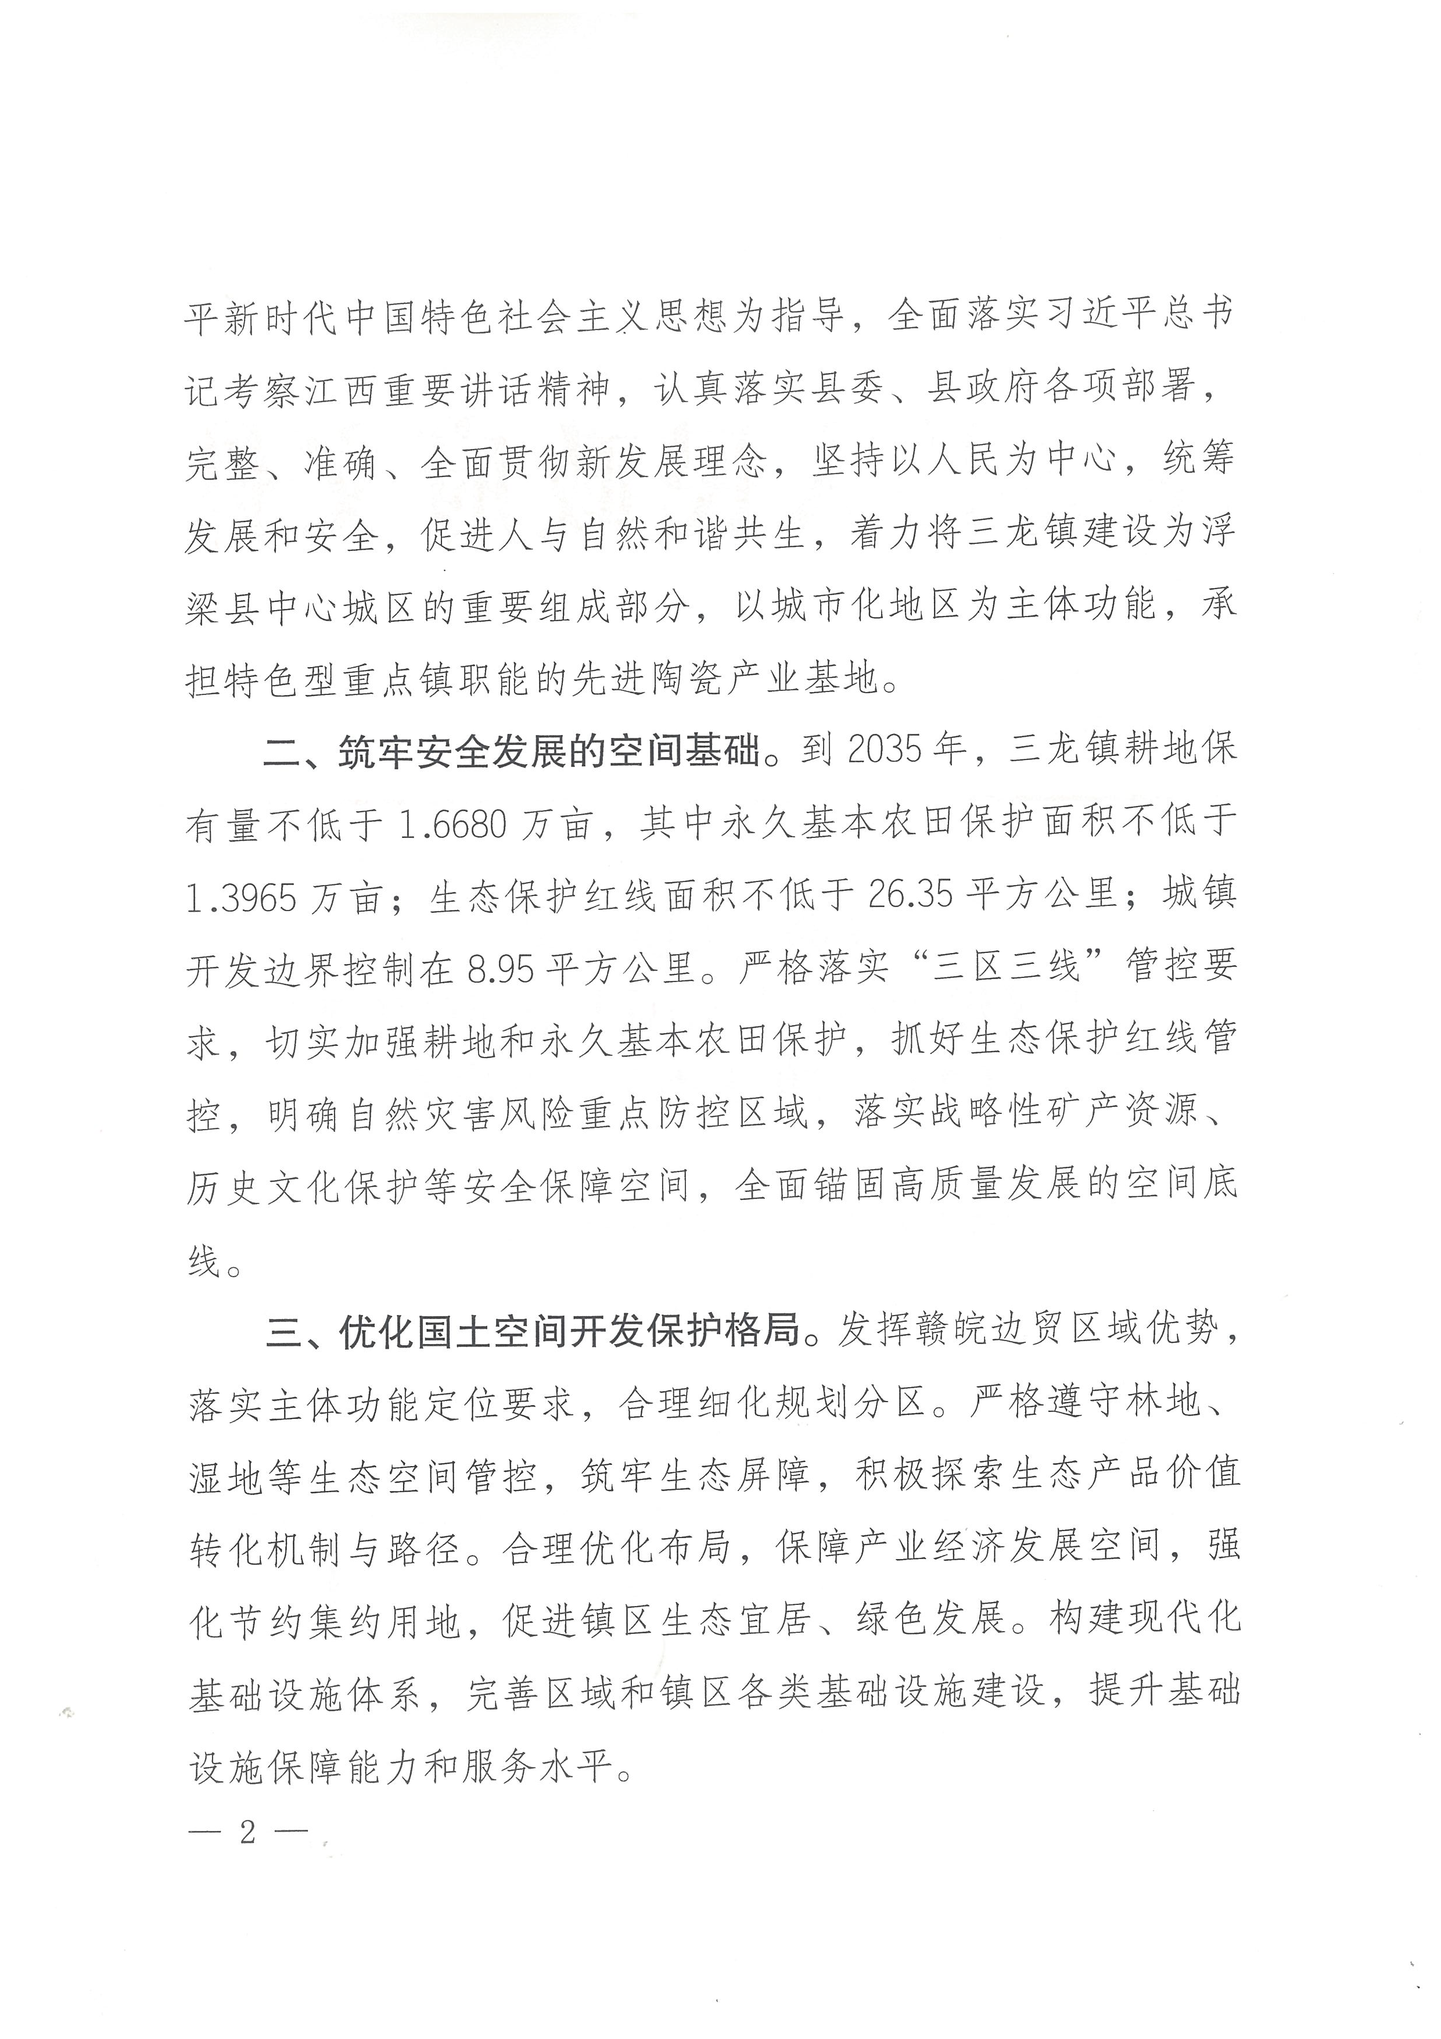
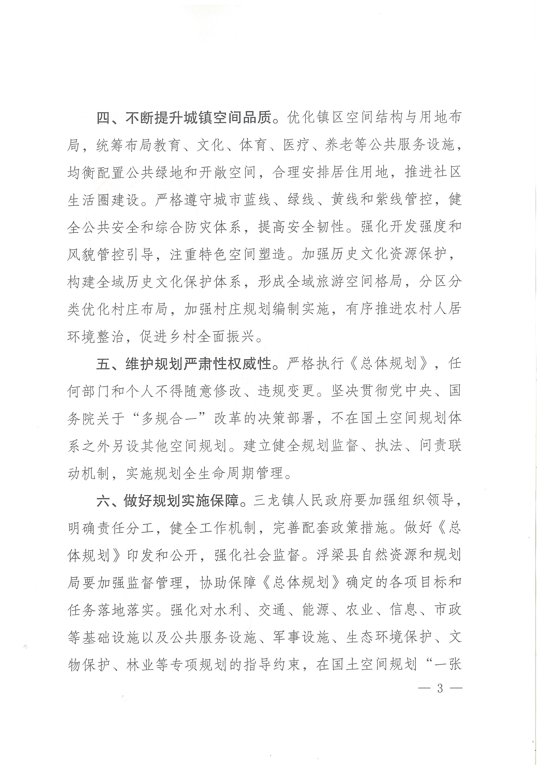
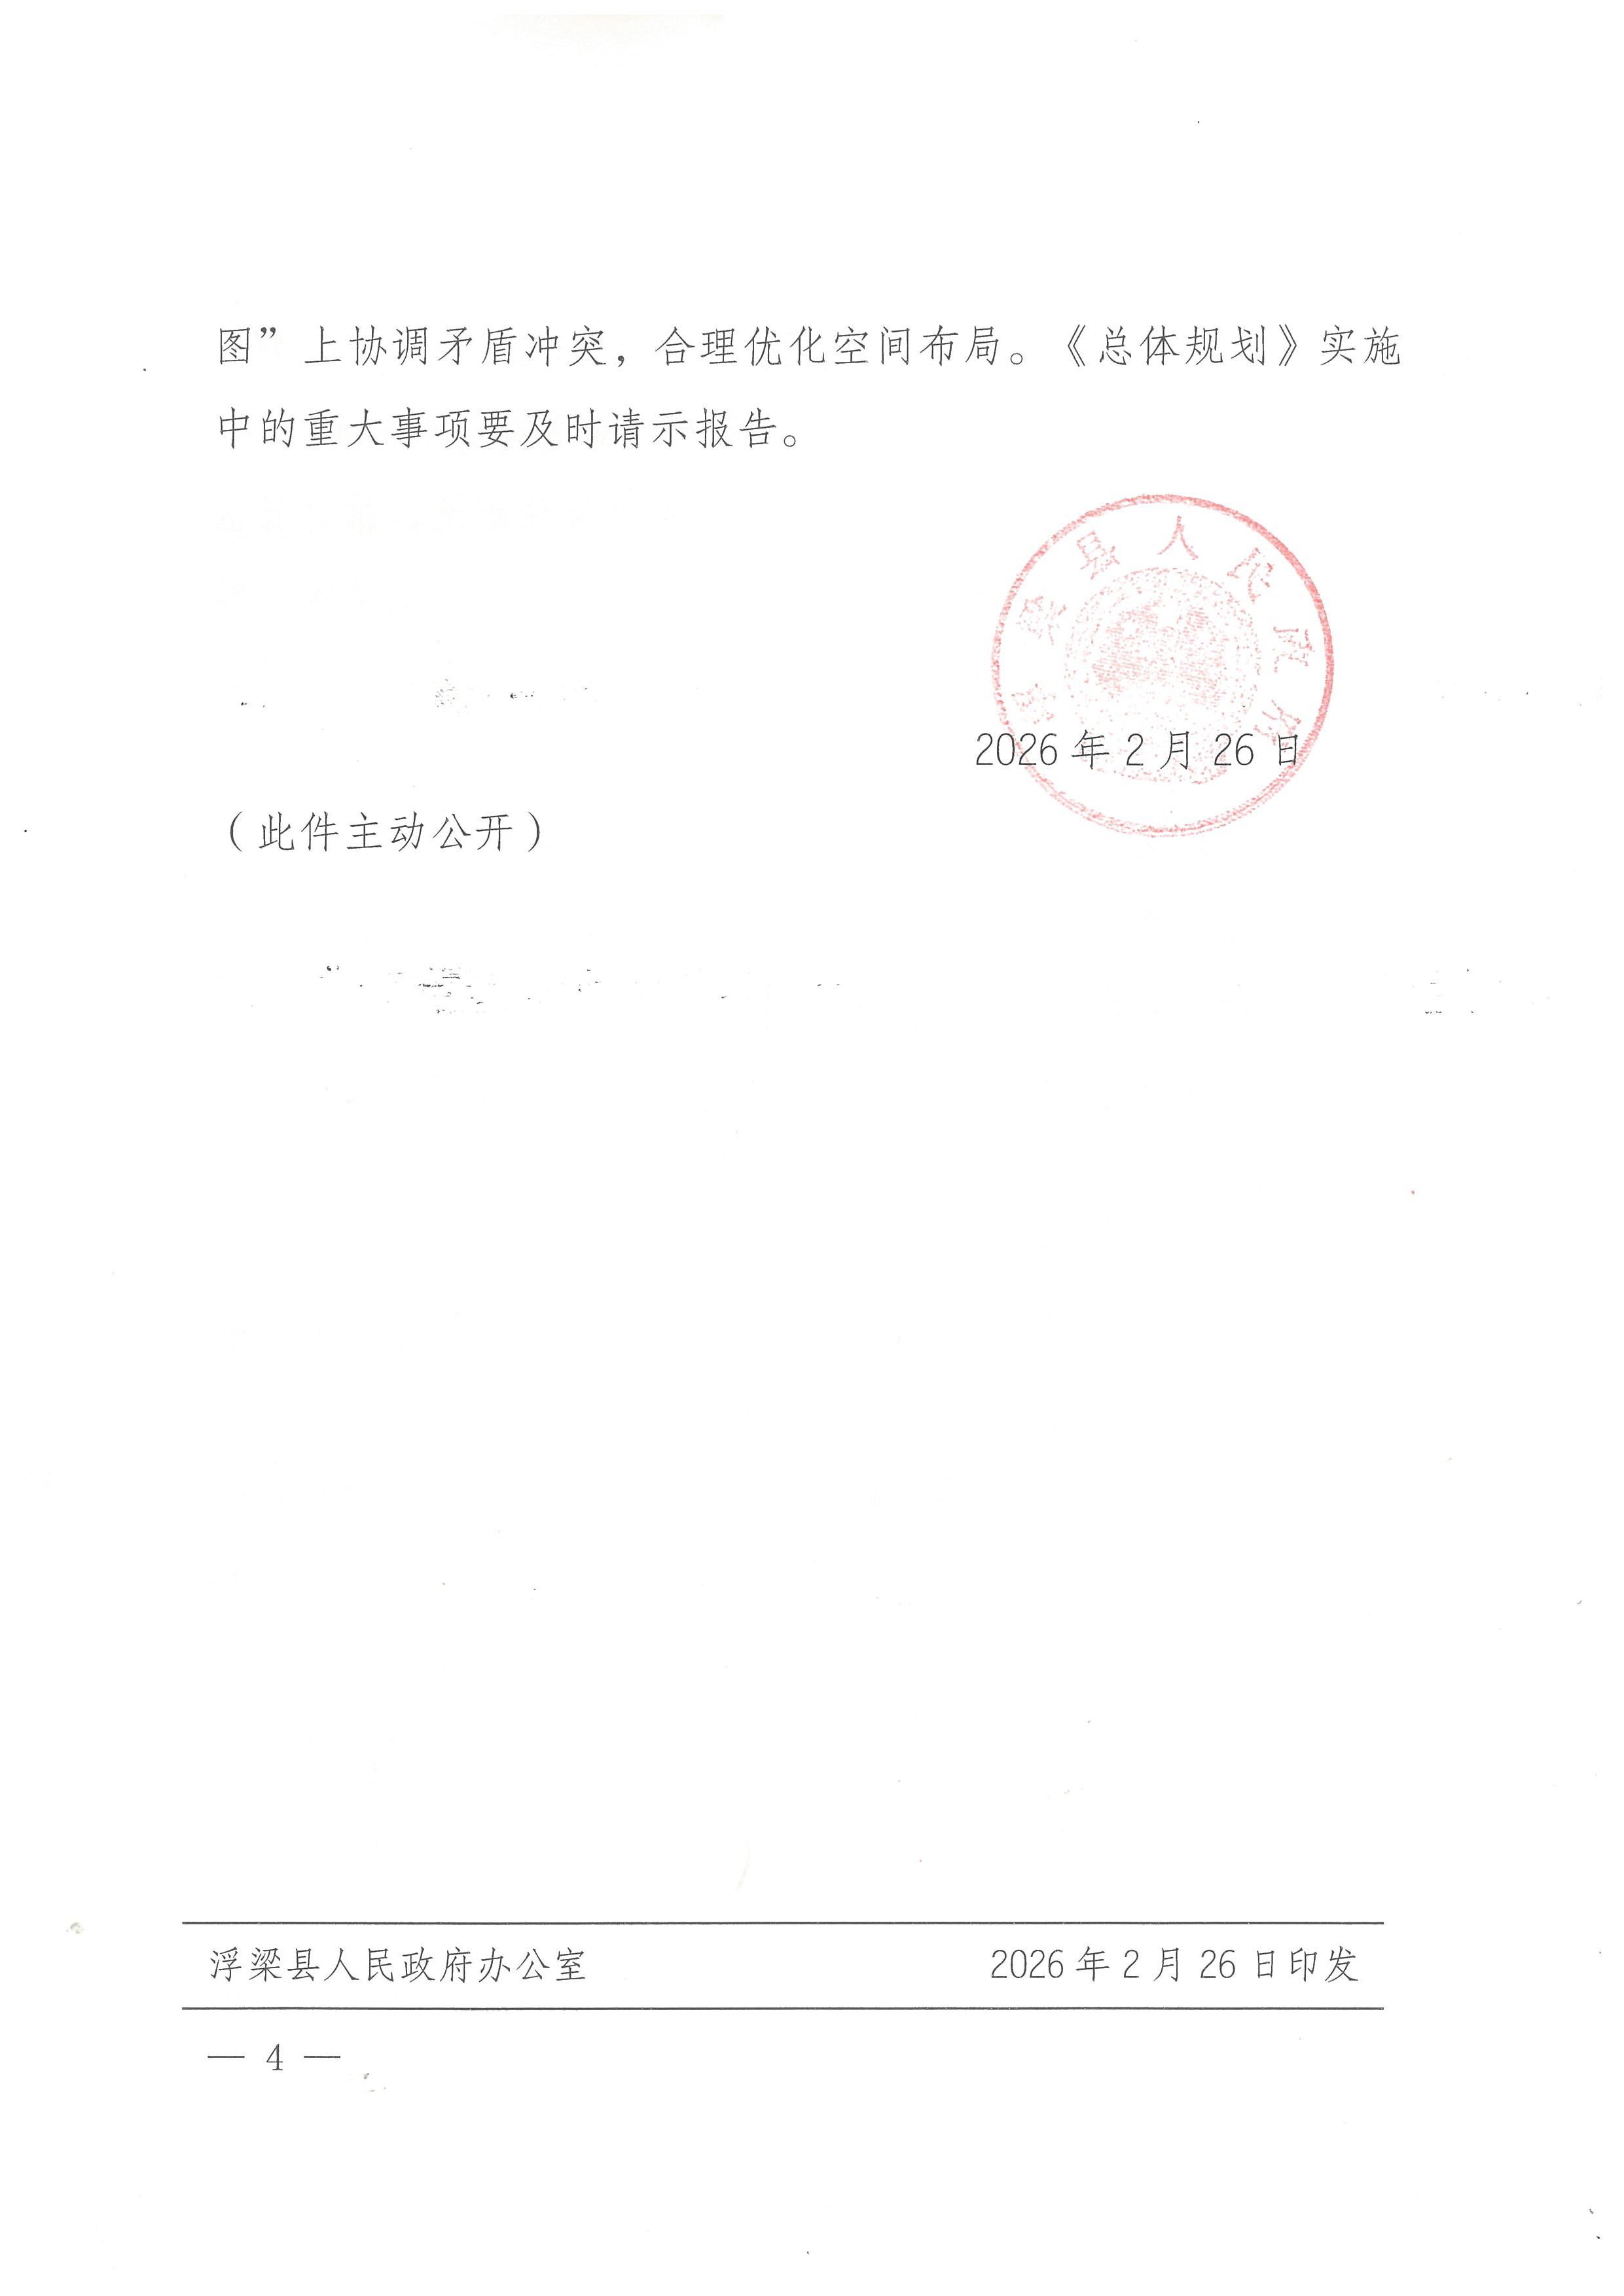
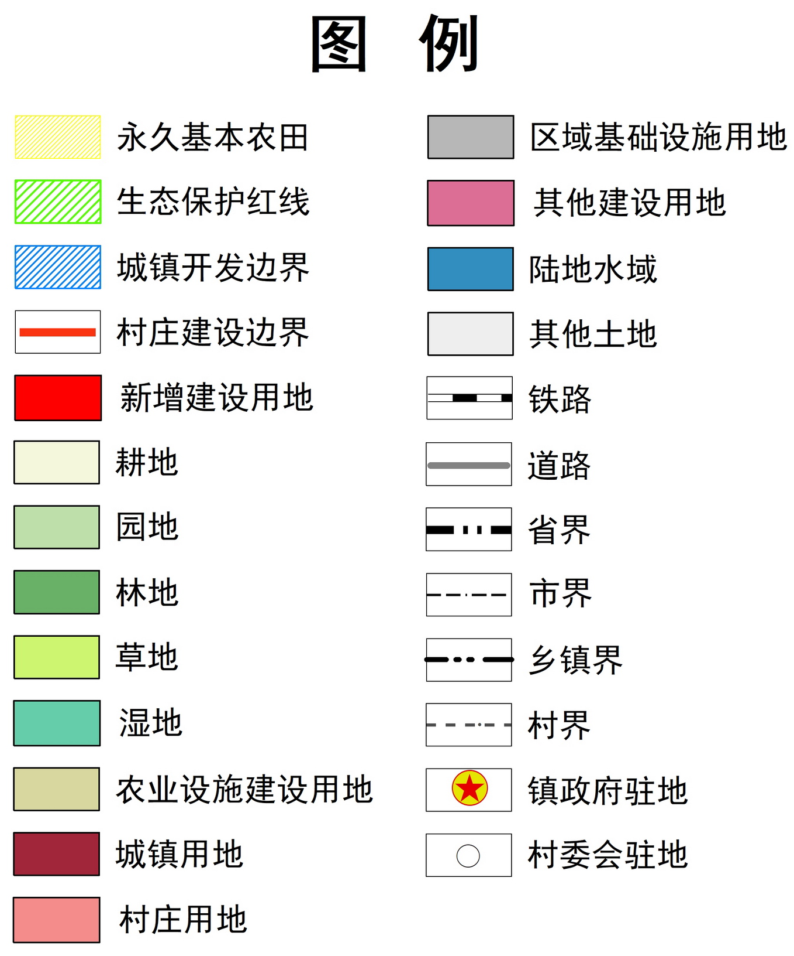
浮梁县三龙镇国土空间总体规划（2021-2035年）批后公开
土地利用规划图
规划范围：三龙镇行政辖区范围内的全部国土空间，包括镇域和镇区两个层次，其中镇域为三龙镇行政管辖范围，总面积104.58平方千米；镇区为镇政府所在地，位于三龙村、双篷村和杨家村，国土面积为6194.50公顷。
城镇性质：浮梁县中心城区的重要组成部分，先进陶瓷产业基地。
发展定位：浮梁县中心城区的重要组成部分，以城市化地区为主体功能，承担特色型重点镇职能的先进陶瓷产业基地。
发展规模：规划至2035年，三龙镇镇域户籍人口为1.1万人，常住人口为1.2万人，其中镇区常住人口1.01万人。落实城镇开发边界面积894.74公顷，规划划定村庄建设边界188.29公顷。
浮梁县自然资源和规划局 电话：2626625

Slide 2
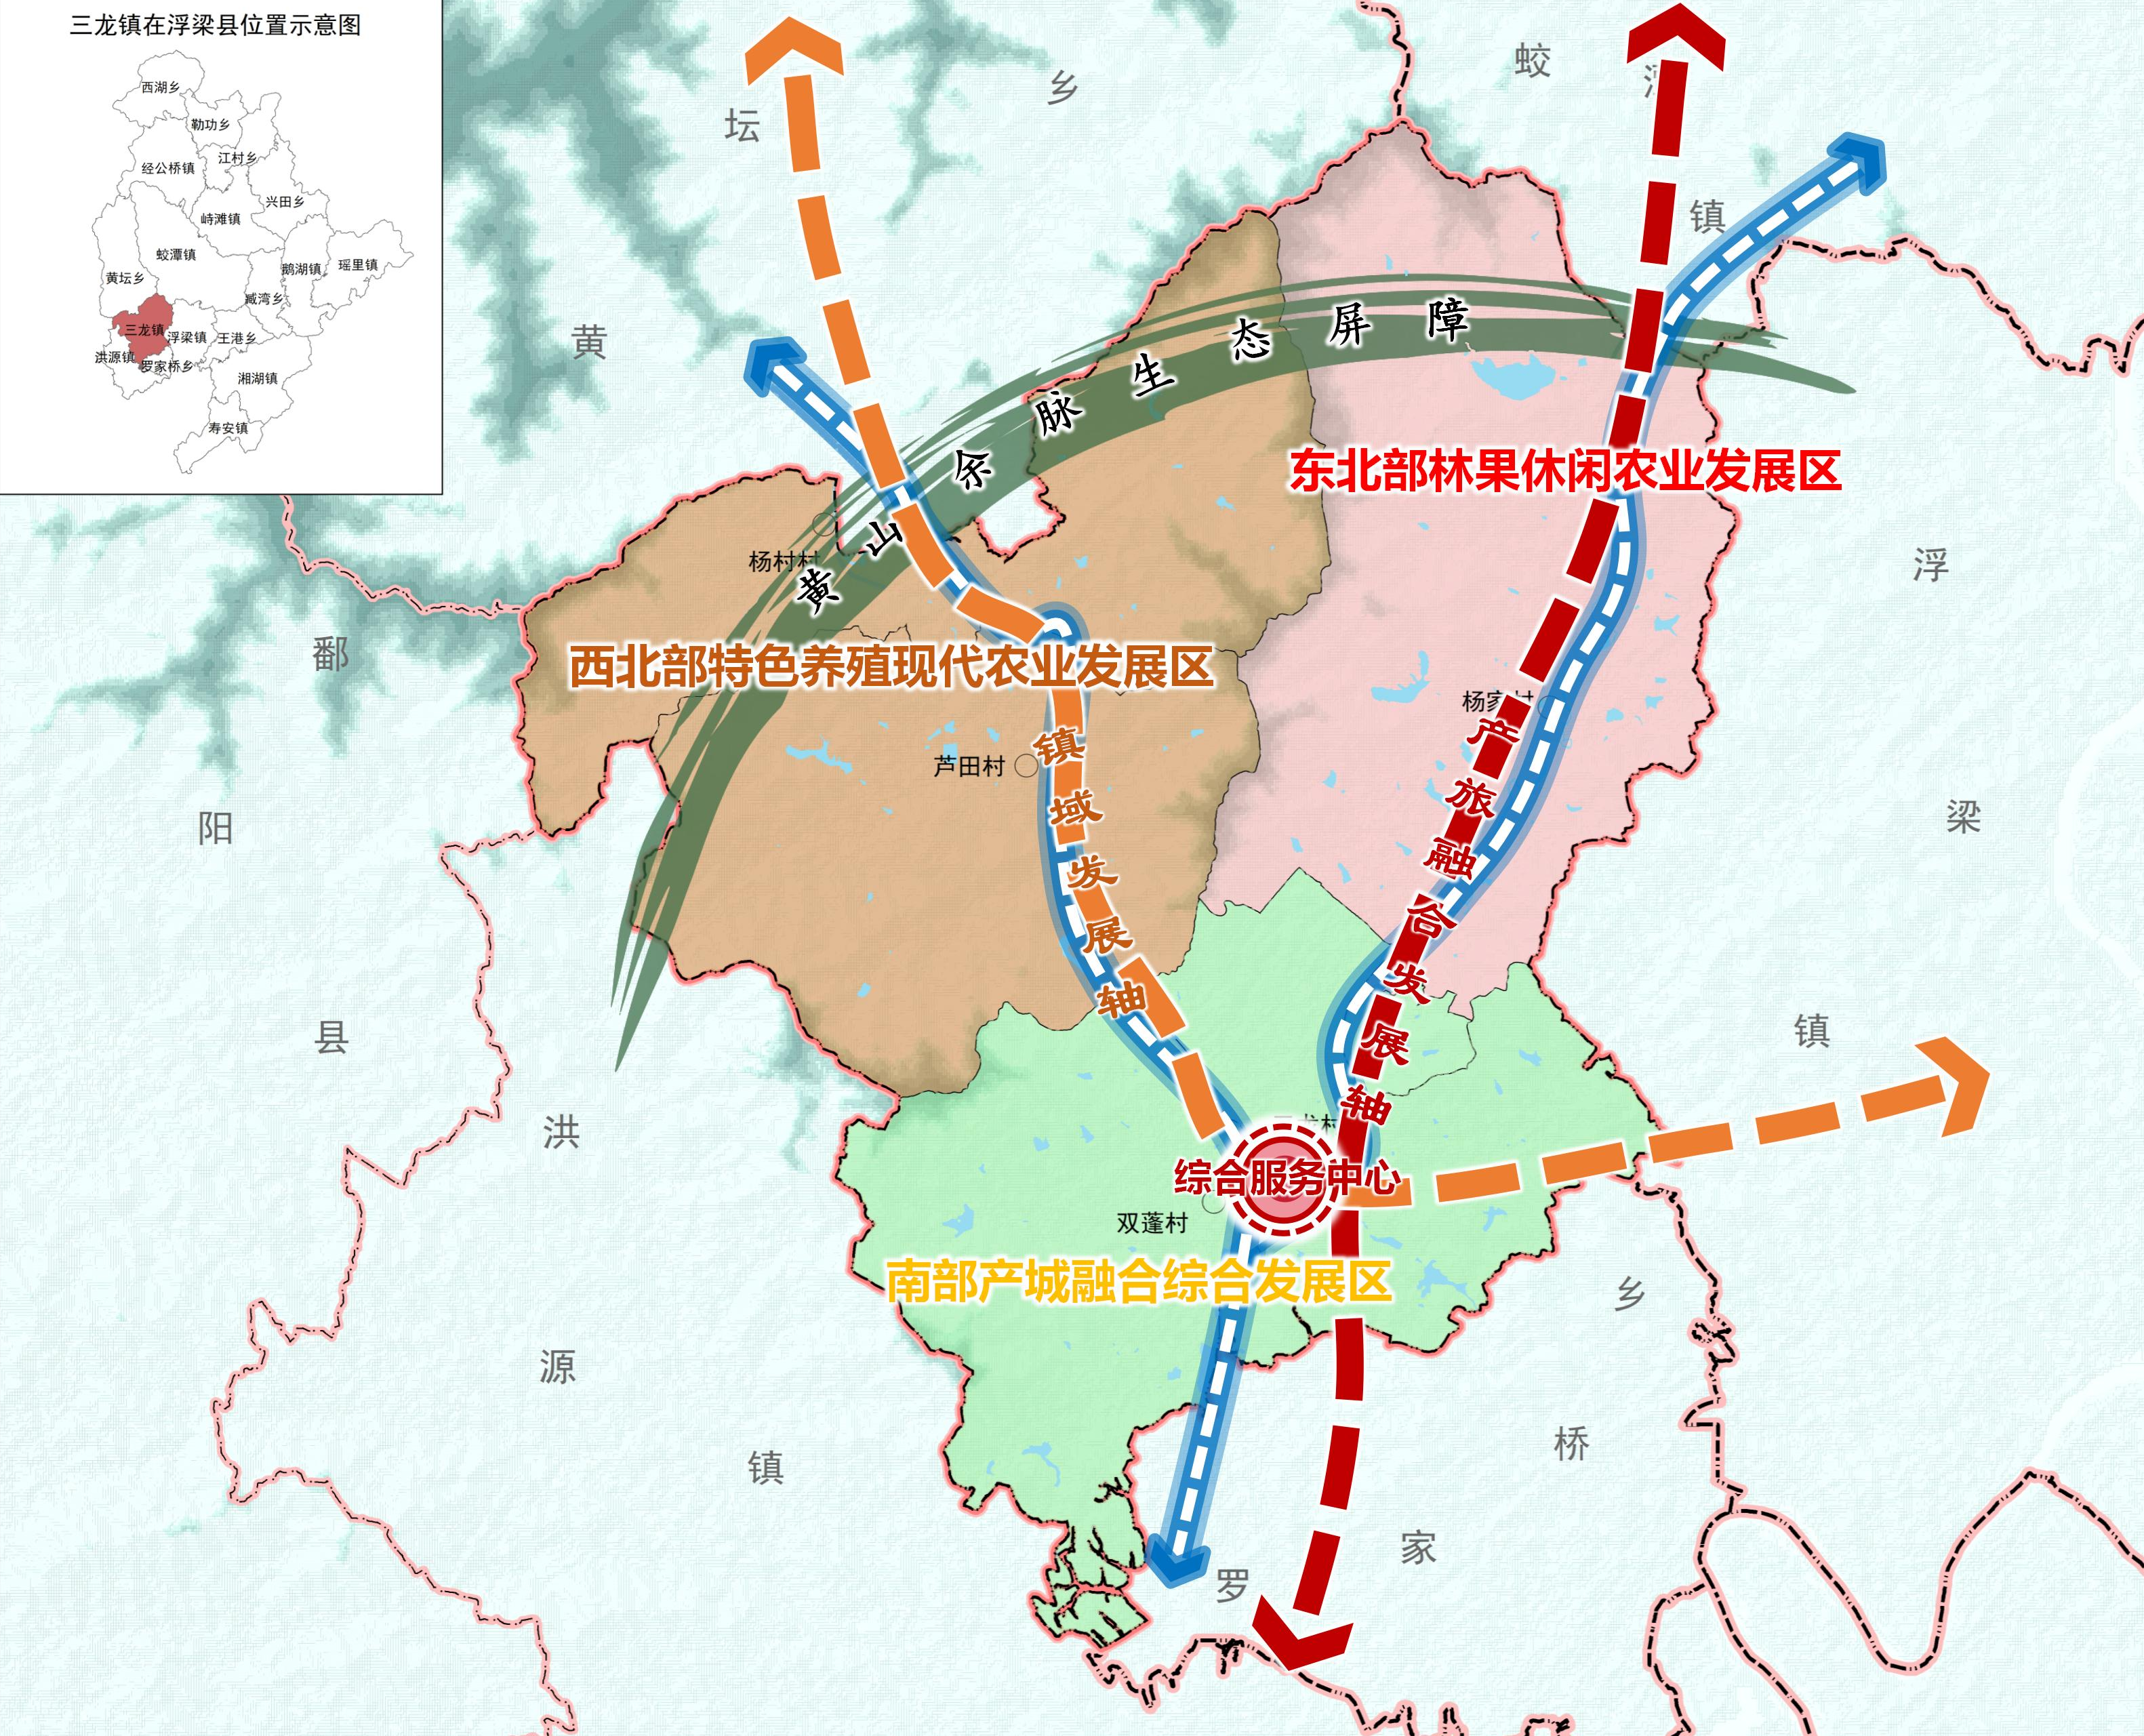
浮梁县三龙镇国土空间总体规划（2021-2035年）批后公开
镇域国土空间总体格局
镇域国土空间控制线规划
镇域综合交通规划
构建“一心两轴、一屏两廊三区”的镇域国土空间总体格局。
一心：镇区，浮梁县中心城区的重要组成部分，镇域发展的中心；
两轴：G206国道产旅融合发展主轴、龙港路（S404）镇域发展次轴；
一屏：镇域地处黄山余脉生态屏障，生态本底优越；
两廊：贯穿镇域的西河与兴溪桥水两条生态廊道；
三区：南部产城融合综合发展区、东北部林果休闲农业发展区、西北部特色养殖现代农业发展区。
严格落实上位规划下达的规划约束性指标，按照耕地和永久基本农田、生态保护红线、城镇开发边界的优先序统筹落实三条控制线，确保三条控制线不交叉不重叠不冲突。规划至2035年，三龙镇：
永久基本农田保护面积不低于1.3965万亩；
生态保护红线面积不低于26.35平方公里；
城镇开发边界面积不高于8.95平方公里。
构建“外联内通、快速通畅、绿色智慧、安全便捷”的现代化综合交通运输体系。
铁路：新建安景铁路、皖赣铁路改线
公路：规划形成以高速公路、国道、省道、县乡道、村道五个层次的综合交通网络。
高速公路：规划保留济广高速。
国道：规划将原G206西绕、新建国道G351。
省道：保留现状省道S404。
县乡道：规划新建联系省道S404至S207的地方干线公路。
村道：重点建设“四好农村路”、 推进城乡交通基础设施一体化。
浮梁县自然资源和规划局 电话：2626625

